Slide 1
ESCUELA NORMAL DE EDUCACIÓN PREESCOLAR
Licenciatura en Educación preescolar
Ciclo escolar 2020 – 2021
Materia: Forma, espacio y medida
Nombre del trabajo: Aprendizajes esperados “magnitudes y medición”
Docente: Oralia Gabriela Palmares Villarreal
Competencia de la unidad:
Conoce y analiza los conceptos y contenidos del programa de estudios de la educación básica de matemáticas; crea actividades contextualizadas y pertinentes para asegurar el logro del aprendizaje de sus alumnos, la coherencia y la continuidad entre los distintos grados y niveles educativos.
Equipo:
Angélyca Pamela Rodríguez de la Peña. #14
Jatziry Wendolyne Guillen Cabello. #8
Melanie Yazmin Varela Jaramillo #20
Grado: 1 Sección: C
2 de junio del 2021
Saltillo, Coahuila

Slide 2
Importancia de la resolución de problemas

Slide 3
Resolución de problemas
El pensamiento matemático es deductivo, desarrolla en el niño la capacidad para inferir resultados o conclusiones con base en condiciones y datos conocidos. Para su desarrollo es necesario que los alumnos realicen diversas actividades y resolver numerosas situaciones que representen un problema o un reto. En la búsqueda de solución se adquiere el conocimiento matemático implicado en dichas situaciones. En este proceso se posibilita también que los niños desarrollen formas de pensar para formular conjeturas y procedimientos. Esta perspectiva se basa en el planteamiento y la resolución de problemas también conocido como aprender resolviendo.

Slide 4
Aprendizajes esperados
1
2
3
4

Slide 5
Aprendizajes esperados
Identifica la longitud de varios objetos a través de la comparación directa o mediante el uso de un intermediario. Logra identificar a través de la verificación que objetos comparte o no la misma longitud.
Compara distancias mediante el uso de un intermediario. Se ayuda del metro, de un listón o bien de una persona para medir las distancias.
Mide objetos o distancias mediante el uso de unidades no convencionales. Usualmente podemos medir “4 pasos” a la puerta, pero llevando un conteo y medición de las distancias.
Usa expresiones temporales y representaciones gráficas para explicar la sucesión de eventos. Lo común es que los niños logren identificar que pasó primero en el día, y cimo fueron las demás actividades, llevando un orden.
Usa unidades no convencionales para medir la capacidad con distintos propósitos. La medida utilizada puede ser 4 tazas en un bote grande, o bien saber que puede medir con objetos otros objetos.
Identifica varios eventos de su vida cotidiana y dice el orden en que ocurren. Esto puede ser desde que actividades realiza durante su día, o bien puede marcarlo en un calendario para saber su cumpleaños, meses, días.

Slide 6
Actividades
1
2
3
4

Slide 7
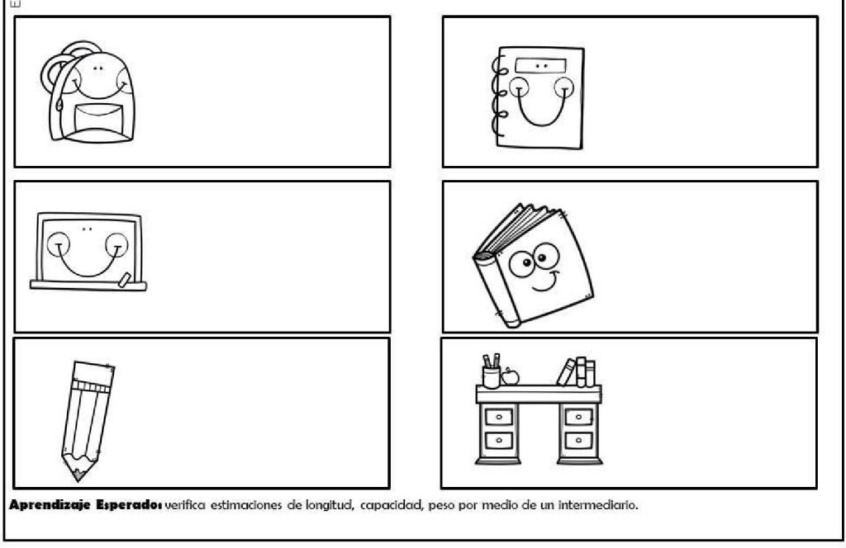
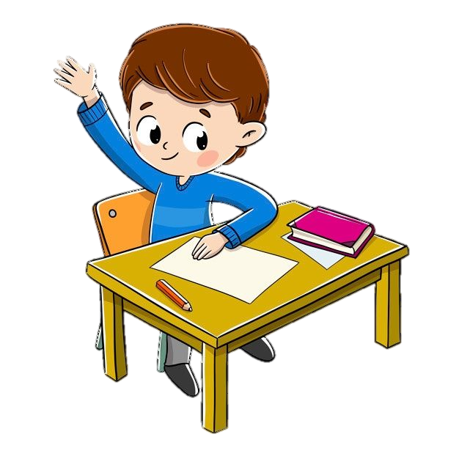
Busca a tu alrededor los siguientes y mídelos con:
Dibujo 1: Borradores
Dibujo 2: Lápices
Dibujo 3: Sacapuntas
Dibujo 4: Colores
Dibujo 5: Con tus dedos
Dibujo 6: Con la mano

Slide 8
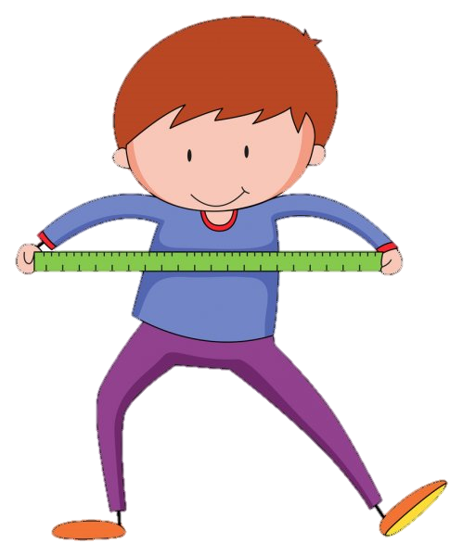
Selecciona un objeto, recórtalo y mídelo con la regla para conocer su longitud. Después anótala en el recuadro azul.

Slide 9
ALTERNATIVE RESOURCES

Slide 10
ALTERNATIVE RESOURCES

